Slide 1
Replicating patterns of prospect theory for decision under risk
风险下决策的前景理论复制模式

Slide 2
CONTENTS
introduction
1
4
methods
results
2
5
Reference
discussion
3
6
others

Slide 3
1
相关介绍
introduction

Slide 4
1
相关介绍
introduction
背景介绍：前景理论的重要地位及其受到的争议
研究目的：①作为争议的回应及为前景理论适用性提供统计支持
②识别原始研究存在的缺陷
研究意义：理论上，利于推进风险和不确定性下的决策科学发展
对前景理论及累积前景理论的发展至关重要
前景理论的地位和意义值得客观有力的重新评估
实践上， 现有研究复制存在失败或者局限性
考虑到行为科学中的可复制性以及研究结果在不同地点之间的可译性
研究结果：94%的项目实现复制，但相较于原始研究效应有衰减
研究结论：前景理论在各领域的地位和作用影响仍然普遍适用

Slide 5
2
结果
Results

Slide 6
2
结果
results
Demographics
Unplanned analyses.
①样本的统计特征
②预登记的排除标准
③另一数据集的建立
Limitations
汇总数据和未汇总数据的分析及结果说明
研究存在的局限性
研究
阶段
1
2
3
4
5
6
Data summary
Preplanned analyses
Deviations from the
preregistered analysis plan
①评估原始研究结果的可重复性
②在多背景和语言的采样基础上分解再现性的主题
①国家层面重复原始研究的卡方检验
②运行引导分析
③分层贝叶斯模型
④评估人口统计对项目对比的影响
偏差存在的原因

Slide 7
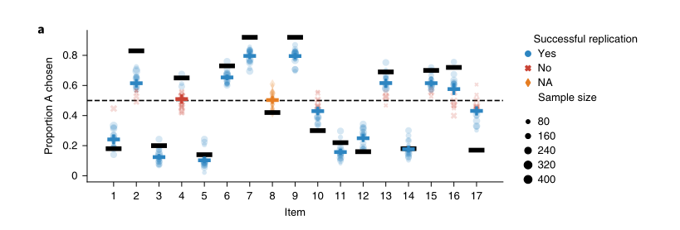
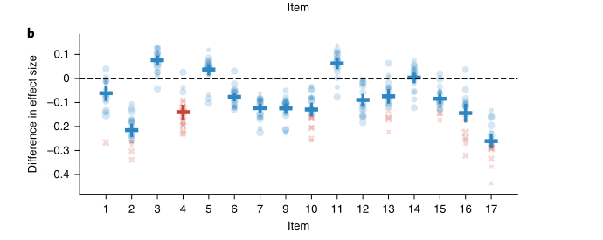
2
结果
results
三、Preplanned analyses
分析方法一：在国家层面重复1979年论文中的卡方检验，判断项目的反映分布是否与偶然情况有显著不同
①汇集分析：最大似然估计→→对数概率估计合并效应→→转换成比例（各项目效应情况）

Slide 8
2
结果
results
Preplanned analyses
上图显示了Kahneman和Tversky在1979年报告的效应(黑色条)与当前样本的比较以及与Kahneman和Tversky(1979)相比，效果大小的变化。
由左图可以发现，大多数项目（4和8除外）实现了复制，右图中，参与者对于选项有较弱的偏好。
汇集分析的结果表明，显著效果与原始研究的方向一致，整体复制率达到94.1%
②非合并分析：计算了项目和国家优势比（图2，国家间的项目复制率）
结论：304种可能的效应中有247种(81%)与原始研究的方向一致，但有一定衰减（图3）
项目之间的复制率比国家间复制率差异更大（图4）
复制率与价值或收入无关（前景理论与预期效用理论差别之一）

Slide 9
2
结果
results
Preplanned analyses
分析方法二：引导分析
目的: 评估研究在多大程度上可以归因于抽样变异
结果：抽样变异的影响可以忽略不计
分析方法三：分层贝叶斯模型
目的：测试人口统计变量是否影响选择
结果：没有证据支持影响关系存在

Slide 10
2
结果
results
Preplanned analyses
分析方法四：与分析方法三策略类似
目的: 评估人口统计对项目对比的影响
方式：计算对比项目的比例优势比

Slide 11
2
结果
results
四、Unplanned analyses
（1）汇总数据：使用随机效应元分析探索理论对比对的综合效应大小。
结果：①13个对比中有12个被复制（4和8之间的对比情况用于测试是否存在反射效应）
②相较于原始结果，有更多的同质性对比
③测试确定性效应的三个对比中的两个以及测试隔离效应中的一个对比没有显示出显 著的异质性
④综合表明，这些影响在不同区域间不会有系统的差异.
（2）未汇总数据：对比重复了89%，与原始研究相比，复制中的对比效应减弱，且衰减的强度在对比对之间不同。
结论：与具体项目分析一样，对比之间的复制率比国家间的差异更大；效应值有所减弱，但6个行为效应中有5个在19个国家得到复制；反射效应在所有项目和国家的综合复制率为73%。

Slide 12
2
结果
results
Unplanned analyses
（1）通过受访者选择模式评估前景理论（图5）
91%的选择可以由前景理论解释
47%的选择可以由前景理论单独解释
与前景理论的预测方向相反的选择不是均匀分布
结论：前景理论比预期效用理论始终为行为提供了更好的解释框架。
（2）层次回归方法检验厌恶损失的认知是否调节了对比效应
结论：13个对比中有2个厌恶损失意识的效应，这两个都反应了反射效应，厌恶损失的意识对对比没有显著影响
（3）注意少数群体的结果
目的是测试这些个体与其他参与者是否有显著不同。
举例：M等人的研究3个项目的影响明显小于作者的研究结果
差异存在的原因：计算能力差异，涉及的地点范围差异
一致性：种群级模式和内部个体模式的区别

Slide 13
2
结果
results
五、Deviations from the preregistered analysis plan
与预计分析计划的偏差存在的原因：
①想法逐渐成熟
②计划的分析方法及模型在实际运行中效果不显著，更换其他方法
③增加了一些额外的分析方法

Slide 14
2
结果
results
六、Limitations局限性
①即使复制成功也无法解释所有与前景理论相关的批评
②无法评估理论框架，在复制中不考虑损失厌恶
③无证据表明对比配对项目的顺序效应和潜在的疲劳影响研究结论
④不同的样本选择方式的比例对研究结论影响不大
⑤注意力检查可能会导致样本损失
⑥作者的样本偏年轻化，风险考量可能由于年龄不同有所区别
⑦基于已有研究的效应来进行功率计算，统计能力有可能降低

Slide 15
3
讨论
discussion

Slide 16
结果
3
讨论
discussion
①效应衰减，一部分原因是方法差异引起
②损失厌恶意识对选择的影响是微弱的
③作者的发现为6大效应的影响提供支持
④政策应该充分考虑少数行为模式
⑤研究分析的客观性说明
超过80%的个体分析复制直接反应了1979年的方法；
直接测试理论对比的复制率为90%；
国家层面在前景理论预测的方向上有普遍的聚类；
所有基于项目和对比分析的重复率都大于70%。
结论
discussion

Slide 17
4
方法
method

Slide 18
4
方法
method
研究涉及多种方法，通常包括与原始研究相似的实验条件，观察人们对税收的态度，并对一系列人口调查进行元分析。
General summary：通过结合描述性和推断性分析，使用原始结果作为参考点，用当代分析方法测试原始结论。额外的项目被引入，以说明各种人口因素以及假设的影响的知识。直接复制原始论文的项目，用当代分析方法测试原始结论。
Participants：包括参与者的来源、数量等样本收集情况的说明、直接样本参与者招募的渠道、付费样本的情况说明等。
Instrument：复制过程中排除掉的样本项目的说明、收入标准不统一的解决办法、各项目财务价值的调整以及人口统计指标的提出与对比优势的计算说明等。
Procedure：项目问题的调整以及与1979年原始手稿的对比、损失厌恶这一潜在指标的设置说明
Power and error：阈值的设定、测试结果与预期结果的偏差假设以及主要考虑的错误形式。

Slide 19
**大学 **学院
** University
5
其他
others

Slide 20
5
其他
other
Data availability
Code availability
References
Acknowledgements
Author contributions
Competing interests
Additional information

Slide 21
研究的创新性及局限性
创新性：
在按照原始理论复制的同时，根据当前、当地和相关的收入和财务标准及时更新
相较于原始理论，引入了新的分析方法，加入了推断统计的分析并辅以可视化。
局限性：
在使用元分析效应大小进行功率计算时没有解决统计能力降低的问题解决这个问题；
中国和香港的衰减效应低于大多数其他国家，在项目4和项目8对比中显示出显著的效应。我们目前还不知道为什么会这样，但这可能是进一步研究的途径。

Slide 22
致谢感恩
THANKS

